Slide 1
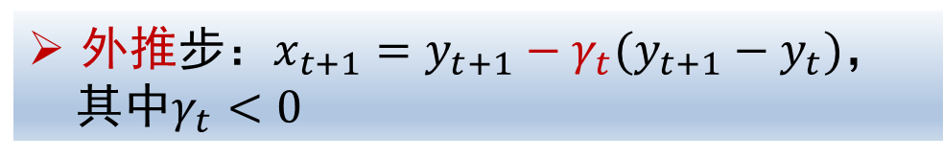




Nesterov快速梯度法
Nesterov加速梯度下降法(Nesterov accelerated gradient descent method, NAG)：
已知$f$是$β−$光滑的. 求
$$x_{∗}=arg\min_{x∈ℝ^{n}}{f(x)}$$
从任意初始点 $x_{1}=y_{1}$开始迭代，
梯度步$：y_{t+1}=x_{t}−\frac{1}{β}∇f(x_{t})$,
外推步$：x_{t+1}=y_{t+1}−γ_{t}(y_{t+1}−y_{t})，$
其中$γ_{t}<0$

Slide 2
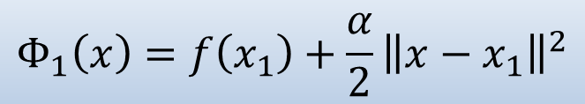


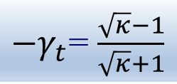

光滑强凸情形
假设$f$是$β−$光滑和$α−$强凸的.
从任意初始点 $x_{1}=y_{1}$开始迭代，
更新迭代
$−γ_{t}$= $\frac{\sqrt{κ}−1}{\sqrt{κ}+1}$
梯度步$：y_{t+1}=x_{t}−\frac{1}{β}∇f(x_{t})$,
外推步$：x_{t+1}=\left(1+\frac{\sqrt{κ}−1}{\sqrt{κ}+1}\right)y_{t+1}−\frac{\sqrt{κ}−1}{\sqrt{κ}+1}y_{t}，$其中$κ=\frac{β}{α}$
递归定义了二次$α$-强凸函数族：
$$Φ_{1}\left(x\right)=f\left(x_{1}\right)+\frac{α}{2}{\left\|x−x_{1}\right\|}^{2}$$
$$Φ_{t+1}\left(x\right)=\left(1−\frac{1}{\sqrt{κ}}\right)Φ_{t}\left(x\right)+\frac{1}{\sqrt{κ}}\left(f\left(x_{t}\right)+∇f{\left(x_{t}\right)}^{T}\left(x−x_{t}\right)+\frac{α}{2}{\left\|x−x_{t}\right\|}^{2}\right)$$

Slide 3


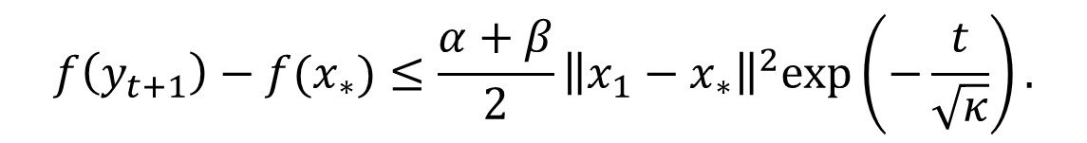

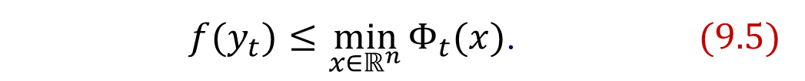
光滑强凸情况下NAG的复杂性
定理9.1 令$f$为$α$-强凸$β$-光滑函数，则Nesterov加速梯度法产生的点列满足
$$f\left(y_{t+1}\right)−f(x_{∗})≤\frac{α+β}{2}{\left\|x_{1}−x_{∗}\right\|}^{2}\text{exp}\left(−\frac{t}{\sqrt{κ}}\right).$$
证明.
由强凸性和归纳法可以证明 $Φ_{t}$在下述意义上讲，越来越(下)逼近 $f$：
$Φ_{t+1}\left(x\right)≤f\left(x\right)+{\left(1−\frac{1}{\sqrt{κ}}\right)}^{t}\left(Φ_{1}\left(x\right)−f\left(x\right)\right) ∀x∈ℝ^{n}.$ (9.4)
进一步，可得到$Φ_{t}$ 比 $f$ 大多少：
$f(y_{t})≤\min_{x∈ℝ^{n}}{Φ_{t}(x)}$. (9.5)

Slide 4

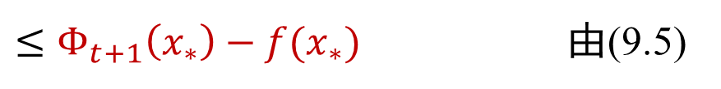
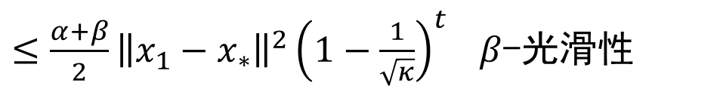
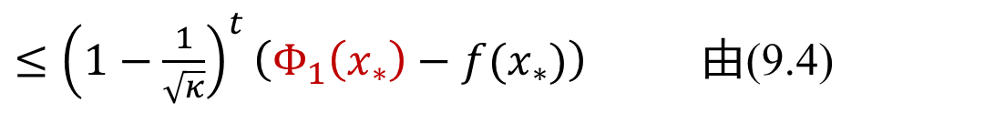
光滑强凸情况下NAG的复杂性(续1)
综合式(9.4)和(9.5)得到待证的收敛速率：
$$f\left(y_{t+1}\right)−f\left(x_{∗}\right)$$
$≤Φ_{t+1}\left(x_{∗}\right)−f(x_{∗})$ 由(9.5)
$≤{\left(1−\frac{1}{\sqrt{κ}}\right)}^{t}\left(Φ_{1}\left(x_{∗}\right)−f(x_{∗})\right)$ 由(9.4)
$={\left(1−\frac{1}{\sqrt{κ}}\right)}^{t}\left(f\left(x_{1}\right)+\frac{α}{2}{\left\|x_{∗}−x_{1}\right\|}^{2}−f(x_{∗})\right)$ $Φ_{1}\left(x\right)$的定义
$≤\frac{α+β}{2}{\left\|x_{1}−x_{∗}\right\|}^{2}{\left(1−\frac{1}{\sqrt{κ}}\right)}^{t} β$-光滑性
Notes:
仅有(3.18)并不能说明太多问题。为了让它有用，还需要理解\phi_s到底比f小多少

Slide 5
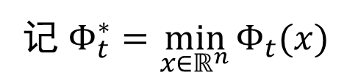
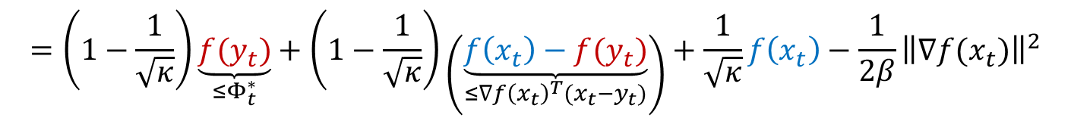
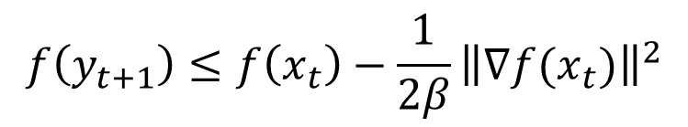
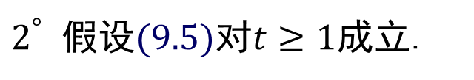

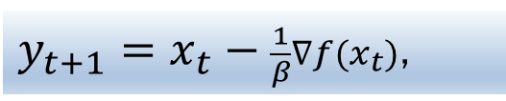
证明$f(y_{t})≤\min_{x∈ℝ^{n}}{Φ_{t}(x)}$ (9.5)
$1^{°}$ 因为 $x_{1}=y_{1}$,因此(9.5)在 $t=1$ 时成立.
$2^{°}$ 假设(9.5)对$t≥1$成立.
记 $Φ_{t}^{∗}=\min_{x∈ℝ^{n}}{Φ_{t}(x)}$
$$f\left(y_{t+1}\right)≤f\left(x_{t}\right)−\frac{1}{2β}{\left\|∇f(x_{t})\right\|}^{2}$$
$y_{t+1}=x_{t}−\frac{1}{β}∇f(x_{t})$,
$$=\left(1−\frac{1}{\sqrt{κ}}\right)\underset{{≤Φ}_{t}^{∗}}{\underbrace{f(y_{t})}}+\left(1−\frac{1}{\sqrt{κ}}\right)\left(\underset{{≤∇f\left(x_{t}\right)}^{T}(x_{t}−y_{t})}{\underbrace{f\left(x_{t}\right)−f(y_{t})}}\right)+\frac{1}{\sqrt{κ}}f\left(x_{t}\right)−\frac{1}{2β}{\left\|∇f(x_{t})\right\|}^{2}$$
$≤\left(1−\frac{1}{\sqrt{κ}}\right)Φ_{t}^{∗}+\left(1−\frac{1}{\sqrt{κ}}\right){∇f\left(x_{t}\right)}^{T}(x_{t}−y_{t})$ $+\frac{1}{\sqrt{κ}}f\left(x_{t}\right)−\frac{1}{2β}{\left\|∇f(x_{t})\right\|}^{2}$

Slide 6
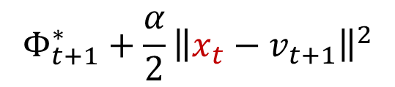
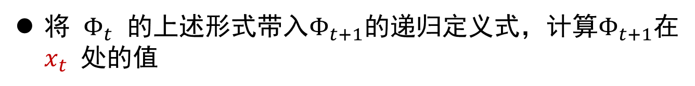

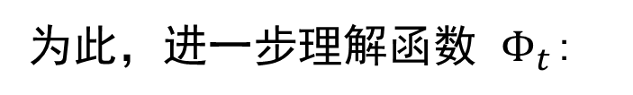


证明$f(y_{t})≤\min_{x∈ℝ^{n}}{Φ_{t}(x)}$ (9.5)(续1)
因此证明以下不等式是充分的：
$$\left(1−\frac{1}{\sqrt{κ}}\right)Φ_{t}^{∗}+\left(1−\frac{1}{\sqrt{κ}}\right){∇f\left(x_{t}\right)}^{T}(x_{t}−y_{t}) +\frac{1}{\sqrt{κ}}f\left(x_{t}\right)−\frac{1}{2β}{\left\|∇f(x_{t})\right\|}^{2}≤Φ_{t+1}^{∗}$$
为此，进一步理解函数 $Φ_{t}$:
注意到 $∇^{2}Φ_{t}\left(x\right)=αΙ_{n}$，
因此
$Φ_{t}\left(x\right)=Φ_{t}^{∗}+\frac{α}{2}{\left\|x−v_{t}\right\|}^{2},$
其中 $v_{t}∈ℝ^{n}$是$Φ_{t}\left(x\right)$的最小点.
将 $Φ_{t}$ 的上述形式带入$Φ_{t+1}$的递归定义式，计算$Φ_{t+1}$在 $x_{t}$ 处的值
$$Φ_{t+1}^{∗}+\frac{α}{2}{\left\|x_{t}−v_{t+1}\right\|}^{2}$$
$=\left(1−\frac{1}{\sqrt{κ}}\right)Φ_{t}^{∗}+\frac{α}{2}\left(1−\frac{1}{\sqrt{κ}}\right){\left\|x_{t}−v_{t}\right\|}^{2}+\frac{1}{\sqrt{κ}}f\left(x_{t}\right).$ (9.8)
Notes:
这里v_t是二次函数Phi_t的极小点。将最下面这个等式与上面需要的不等式相比，需要v_{t+1}的信息，即\phi_{t+1}的极小点

Slide 7
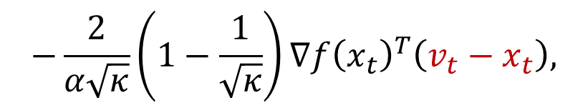

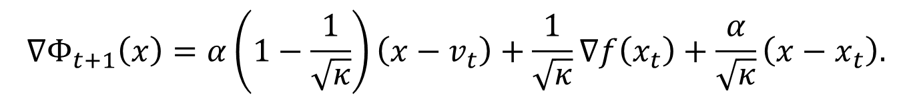

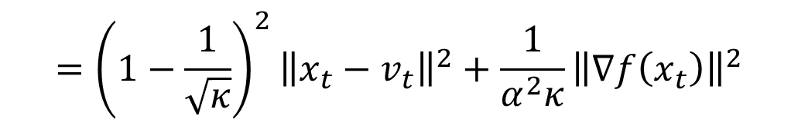
证明$f(y_{t})≤\min_{x∈ℝ^{n}}{Φ_{t}(x)}$ (9.5)(续2)
求$Φ_{t+1}$的梯度
$$∇Φ_{t+1}\left(x\right)=α\left(1−\frac{1}{\sqrt{κ}}\right)\left(x−v_{t}\right)+\frac{1}{\sqrt{κ}}∇f\left(x_{t}\right)+\frac{α}{\sqrt{κ}}\left(x−x_{t}\right).$$
令$∇Φ_{t+1}\left(x\right)=0$得到$Φ_{t+1}$的最小点
$v_{t+1}=\left(1−\frac{1}{\sqrt{κ}}\right)v_{t}+\frac{1}{\sqrt{κ}}x_{t}−\frac{1}{α\sqrt{κ}}∇f\left(x_{t}\right).$ (9.7)
$$={\left(1−\frac{1}{\sqrt{κ}}\right)}^{2}{\left\|x_{t}−v_{t}\right\|}^{2}+\frac{1}{α^{2}κ}{\left\|∇f\left(x_{t}\right)\right\|}^{2}$$
$${\left\|x_{t}−v_{t+1}\right\|}^{2}$$
$$−\frac{2}{α\sqrt{κ}}\left(1−\frac{1}{\sqrt{κ}}\right)∇{f\left(x_{t}\right)}^{T}\left(v_{t}−x_{t}\right),$$
将此式代入(9.8)式，得到
Notes:
将这里的\|x_t-v_{t+1}\|^2代入(9.8)式

Slide 8

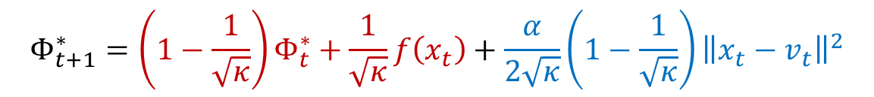

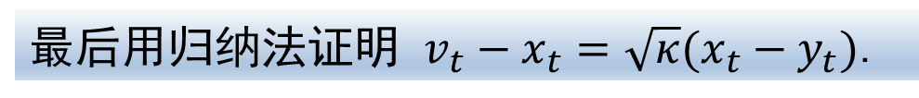
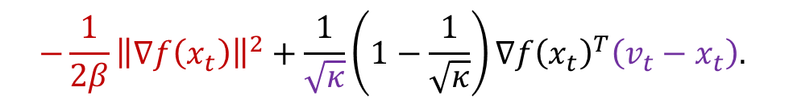
证明$f(y_{t})≤\min_{x∈ℝ^{n}}{Φ_{t}(x)}$ (9.5)(续3)
将得到的${\left\|x_{t}−v_{t+1}\right\|}^{2}$的表达式代入(9.8)，得到
$$Φ_{t+1}^{∗}=\left(1−\frac{1}{\sqrt{κ}}\right)Φ_{t}^{∗}+\frac{1}{\sqrt{κ}}f\left(x_{t}\right)+\frac{α}{2\sqrt{κ}}\left(1−\frac{1}{\sqrt{κ}}\right){\left\|x_{t}−v_{t}\right\|}^{2}$$
$$−\frac{1}{2β}{\left\|∇f\left(x_{t}\right)\right\|}^{2}+\frac{1}{\sqrt{κ}}\left(1−\frac{1}{\sqrt{κ}}\right)∇{f\left(x_{t}\right)}^{T}\left(v_{t}−x_{t}\right).$$
需要证明
$$Φ_{t+1}^{∗}≥\left(1−\frac{1}{\sqrt{κ}}\right)Φ_{t}^{∗}+\left(1−\frac{1}{\sqrt{κ}}\right){∇f\left(x_{t}\right)}^{T}(x_{t}−y_{t}) +\frac{1}{\sqrt{κ}}f\left(x_{t}\right)−\frac{1}{2β}{\left\|∇f(x_{t})\right\|}^{2}$$
证明 $\frac{v_{t}−x_{t}}{\sqrt{κ}}=x_{t}−y_{t}$是充分的！
最后用归纳法证明 $v_{t}−x_{t}=\sqrt{κ}(x_{t}−y_{t})$.

Slide 9

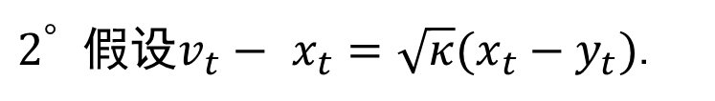

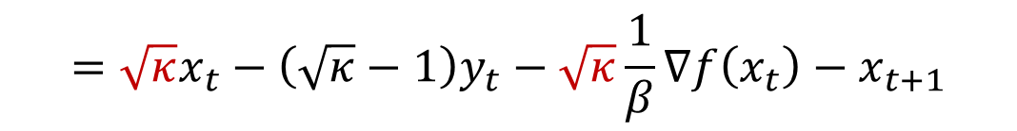

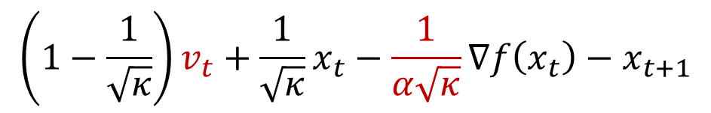
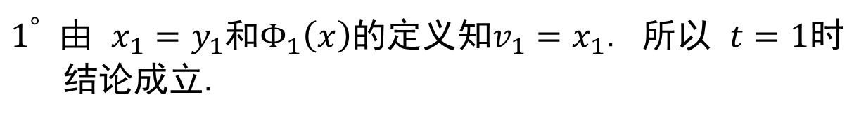


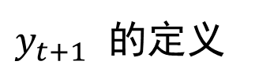
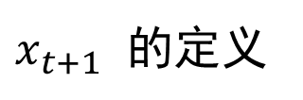
证明$v_{t}−x_{t}=\sqrt{κ}\left(x_{t}−y_{t}\right) ∀t≥1$
$1^{°}$ 由 $x_{1}=y_{1}$和$Φ_{1}\left(x\right)$的定义知$v_{1}=x_{1}$. 所以 $t=1$时
结论成立.
$2^{°}$ 假设$v_{t}− x_{t}=\sqrt{κ}(x_{t}−y_{t})$.
由$v_{t+1}的表示\left(9.7\right),$
$$\left(1−\frac{1}{\sqrt{κ}}\right)v_{t}+\frac{1}{\sqrt{κ}}x_{t}−\frac{1}{α\sqrt{κ}}∇f\left(x_{t}\right)−x_{t+1}$$
$$v_{t+1}−x_{t+1}=$$
$$=\sqrt{κ}x_{t}−\left(\sqrt{κ}−1\right)y_{t}−\sqrt{κ}\frac{1}{β}∇f\left(x_{t}\right)−x_{t+1}$$
归纳假设
$$=\sqrt{κ}y_{t+1}−\left(\sqrt{κ}−1\right)y_{t}−x_{t+1}$$
$y_{t+1}$ 的定义
$$=\sqrt{κ}{(x_{t+1}−y}_{t+1})$$
$x_{t+1}$ 的定义
Notes:
需要证明的等式给出了用x_t和y_t显式表达的\Phi_t的极小点

Slide 10
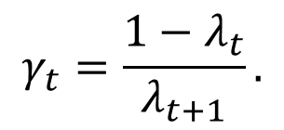


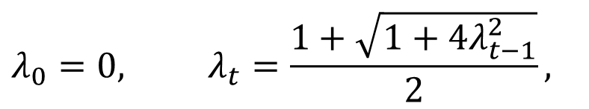
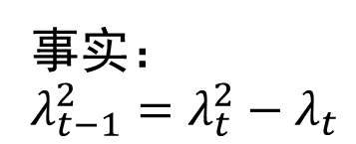

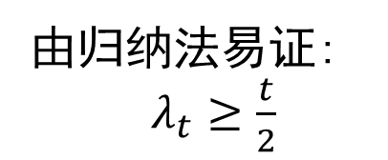
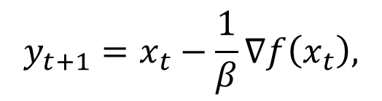

光滑情形
通过序列$\left\{y_{t}\right\}$ 中元素的时变组合，使Nesterov加速梯度法适应 $α=0$ 的情况.
$$λ_{t}≥1 ∀t≥1$$
定义如下序列：
$$λ_{0}=0, λ_{t}=\frac{1+\sqrt{1+4λ_{t−1}^{2}}}{2},$$
由归纳法易证:
$λ_{t}≥\frac{t}{2}$
$$γ_{t}=\frac{1−λ_{t}}{λ_{t+1}}.$$
(注意 $γ_{t}≤0)$
事实： ${λ_{t−1}^{2}=λ_{t}^{2}−λ}_{t}$
从任意初始点 $x_{1}=y_{1}$开始迭代. 更新迭代：
$$y_{t+1}=x_{t}−\frac{1}{β}∇f\left(x_{t}\right),$$
$$x_{t+1}=\left(1−γ_{t}\right)y_{t+1}+γ_{t}y_{t}.$$

Slide 11

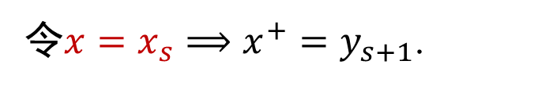
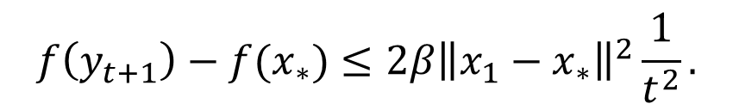
光滑情形下NAG的复杂性
定理9.2 设 $f$ 是 $β$-光滑的凸函数，则Nesterov加速梯度法满足
$$f\left(y_{t+1}\right)−f(x_{∗})≤2β{\left\|x_{1}−x_{∗}\right\|}^{2}\frac{1}{t^{2}}.$$
这里遵循Beck和Teboulle[2009]的证明，也参考Tseng[2008]的证明，后者的步长更简单.
引理 设$f$是$β−$光滑的凸函数. 令$x^{+}=x−\frac{1}{β}∇f\left(x\right)$. 那么
$f\left(x^{+}\right)−f\left(y\right) ≤{∇f\left(x\right)}^{T}\left(x−y\right)−\frac{1}{2β}{\left\|∇f\left(x\right)\right\|}^{2}$ $∀x,y∈ℝ^{n}$.
令$x=x_{s}⟹x^{+}=y_{s+1}$.
再将$y=y_{s}$ 代入，能得到NAG迭代一次所获取的函数下降量
Notes:
将外推点作为分析媒介

Slide 12
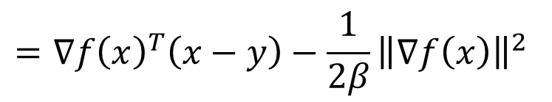
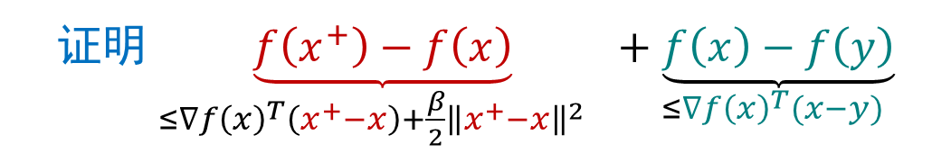
重要引理
引理 设$f$是$β−$光滑的凸函数. 令$x^{+}=x−\frac{1}{β}∇f\left(x\right)$. 那么
$f\left(x^{+}\right)−f\left(y\right) ≤{∇f\left(x\right)}^{T}\left(x−y\right)−\frac{1}{2β}{\left\|∇f\left(x\right)\right\|}^{2}$ $∀x,y∈ℝ^{n}$.
证明 $\underset{≤{∇f\left(x\right)}^{T}\left(x^{+}−x\right)+\frac{β}{2}{\left\|x^{+}−x\right\|}^{2} }{\underbrace{f\left(x^{+}\right)−f\left(x\right)}}+\underset{{≤∇f\left(x\right)}^{T}(x−y) }{\underbrace{f\left(x\right)−f\left(y\right)}}$
$$={∇f\left(x\right)}^{T}\left(x−y\right)−\frac{1}{2β}{\left\|∇f\left(x\right)\right\|}^{2}$$
$≤{∇f\left(x\right)}^{T}\left(x^{+}−x\right)+\frac{β}{2}{\left\|x^{+}−x\right\|}^{2}$ $+{∇f\left(x\right)}^{T}(x−y)$
Notes:
令x=x_t, 则x^+=y_{t+1}, 取y=y_t，就可以分析函数值的下降量

Slide 13
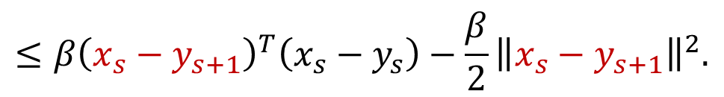
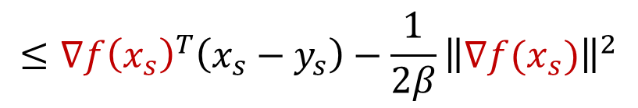
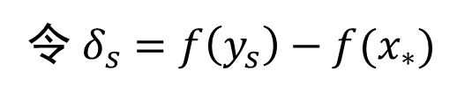

光滑情形下NAG复杂性的证明
定理9.2的证明.
在引理中，令$x=x_{s}, y=y_{s}$，由迭代格式得到
$$≤{∇f\left(x_{s}\right)}^{T}\left(x_{s}−y_{s}\right)−\frac{1}{2β}{\left\|∇f(x_{s})\right\|}^{2}$$
$$f\left(y_{s+1}\right)−f(y_{s})$$
$$≤β{\left(x_{s}−y_{s+1}\right)}^{T}\left(x_{s}−y_{s}\right)−\frac{β}{2}{\left\|x_{s}−y_{s+1}\right\|}^{2}.$$
类似地，在引理中，令$x=x_{s}, y=x_{∗}$，由迭代格式得到
$$f\left(y_{s+1}\right)−f\left(x_{∗}\right)≤β{\left(x_{s}−y_{s+1}\right)}^{T}\left(x_{s}−x^{∗}\right)−\frac{β}{2}{\left\|x_{s}−y_{s+1}\right\|}^{2}.$$
令 $δ_{s}=f\left(y_{s}\right)−f(x_{∗})$

Slide 14
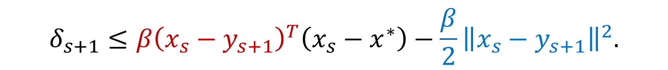

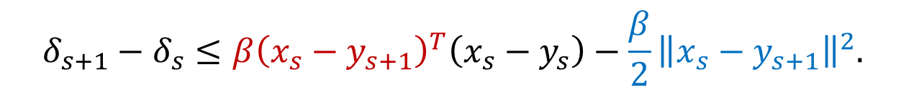


光滑情况下NAG复杂性的证明(续1)
从而
$$δ_{s+1}−δ_{s}≤β{\left(x_{s}−y_{s+1}\right)}^{T}\left(x_{s}−y_{s}\right)−\frac{β}{2}{\left\|x_{s}−y_{s+1}\right\|}^{2}.$$
$$δ_{s+1}≤β{\left(x_{s}−y_{s+1}\right)}^{T}\left(x_{s}−x^{∗}\right)−\frac{β}{2}{\left\|x_{s}−y_{s+1}\right\|}^{2}.$$
给第一个不等式乘以 $(λ_{s}−1)$,将所得不等式与第二个不等式相加，得到
$$λ_{s}δ_{s+1}−(λ_{s}−1)δ_{s}$$
$$≤β{\left(x_{s}−y_{s+1}\right)}^{T}\left(λ_{s}x_{s}−\left(λ_{s}−1\right)y_{s}−x_{∗}\right)−\frac{β}{2}λ_{s}{\left\|x_{s}−y_{s+1}\right\|}^{2}.$$
给该不等式乘以 $λ_{s}$ ，得到

Slide 15
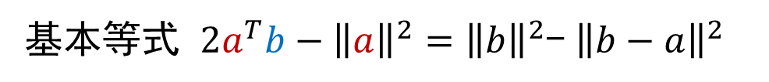

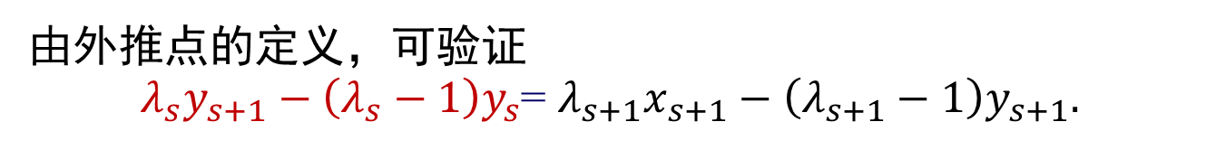


光滑情况下NAG复杂性的证明(续2)
$$λ_{s}^{2}δ_{s+1}−(λ_{s}^{2}−λ_{s})δ_{s}$$
$$≤β{λ_{s}\left(x_{s}−y_{s+1}\right)}^{T}\left(λ_{s}x_{s}−\left(λ_{s}−1\right)y_{s}−x_{∗}\right)−\frac{β}{2}λ_{s}^{2}{\left\|x_{s}−y_{s+1}\right\|}^{2}.$$
利用 ${λ_{s−1}^{2}=λ_{s}^{2}−λ}_{s}$ ，得到
基本等式 $2a^{T}b−{\left\|a\right\|}^{2}={\left\|b\right\|}^{2}$- ${\left\|b−a\right\|}^{2}$
$$λ_{s}^{2}δ_{s+1}−λ_{s−1}^{2}δ_{s}$$
$$≤\frac{β}{2}\left[2{λ_{s}\left(x_{s}−y_{s+1}\right)}^{T}\left(λ_{s}x_{s}−\left(λ_{s}−1\right)y_{s}−x_{∗}\right)−{\left\|λ_{s}({y_{s+1}−x}_{s})\right\|}^{2}\right]$$
$$=\frac{β}{2}\left[{\left\|λ_{s}x_{s}−\left(λ_{s}−1\right)y_{s}−x_{∗}\right\|}^{2}−{\left\|λ_{s}y_{s+1}−\left(λ_{s}−1\right)y_{s}−x_{∗}\right\|}^{2}\right].$$
由外推点的定义，可验证
$λ_{s}y_{s+1}−\left(λ_{s}−1\right)y_{s}$= $λ_{s+1}x_{s+1}−\left(λ_{s+1}−1\right)y_{s+1}.$

Slide 16
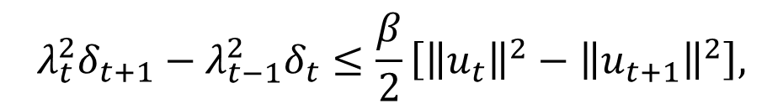


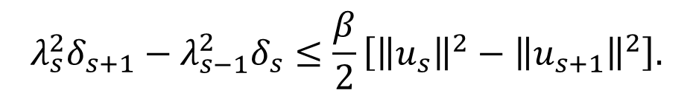
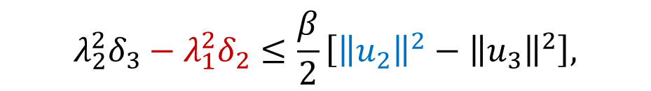
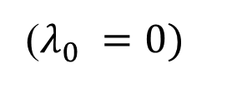
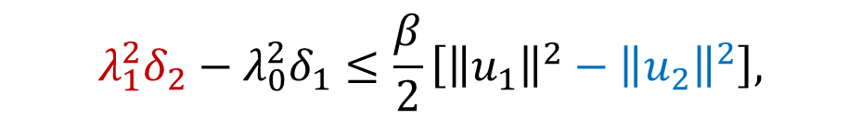

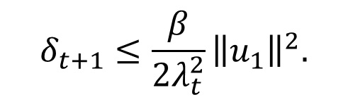
光滑情况下NAG复杂性的证明(续3)
令$u_{s}=λ_{s}x_{s}−\left(λ_{s}−1\right)y_{s}−x_{∗}$，得
$$λ_{s}^{2}δ_{s+1}−λ_{s−1}^{2}δ_{s}≤\frac{β}{2}\left[{\left\|u_{s}\right\|}^{2}−{\left\|u_{s+1}\right\|}^{2}\right].$$
将 $s=1, ⋯,t$ 代入上述不等式，得到
$$λ_{1}^{2}δ_{2}−λ_{0}^{2}δ_{1}≤\frac{β}{2}\left[{\left\|u_{1}\right\|}^{2}−{\left\|u_{2}\right\|}^{2}\right],$$
($λ_{0}^{}=0)$
$$λ_{2}^{2}δ_{3}−λ_{1}^{2}δ_{2}≤\frac{β}{2}\left[{\left\|u_{2}\right\|}^{2}−{\left\|u_{3}\right\|}^{2}\right],$$
$$⋮$$
$$λ_{t}^{2}δ_{t+1}−λ_{t−1}^{2}δ_{t}≤\frac{β}{2}\left[{\left\|u_{t}\right\|}^{2}−{\left\|u_{t+1}\right\|}^{2}\right],$$
$$δ_{t+1}≤\frac{β}{2λ_{t}^{2}}{\left\|u_{1}\right\|}^{2}.$$
求和，得到
由 $λ_{t}≥\frac{t}{2}$得到所需结论.

Slide 17


验证$λ_{s}y_{s+1}−\left(λ_{s}−1\right)y_{s}$= $λ_{s+1}x_{s+1}−\left(λ_{s+1}−1\right)y_{s+1}$
根据外推点的定义
$$x_{s+1}=y_{s+1}+γ_{s}\left(y_{s}−y_{s+1}\right)$$
将$γ_{s}=\frac{1−λ_{s}}{λ_{s+1}}$代入
$$λ_{s+1}x_{s+1}=λ_{s+1}y_{s+1}+(1−λ_{s})\left(y_{s}−y_{s+1}\right)$$
移项，整理
$$λ_{s}y_{s+1}−\left(λ_{s}−1\right)y_{s}=λ_{s+1}x_{s+1}−\left(λ_{s+1}−1\right)y_{s+1}.$$

